Slide 1


Proyecto Capstone:
Bug Hunter
Integrantes:
Martín Andrés Salas
Martín Pero Cordero

Slide 2
Índice
Introducción
Contexto
Problemática
Solución
Metodología/Plan/Roles
Mapa Tecnológico/Arquitectura
Competencias
Riesgos
Seguridad
Modelo de Negocio
Mockup
Conclusión

Slide 3

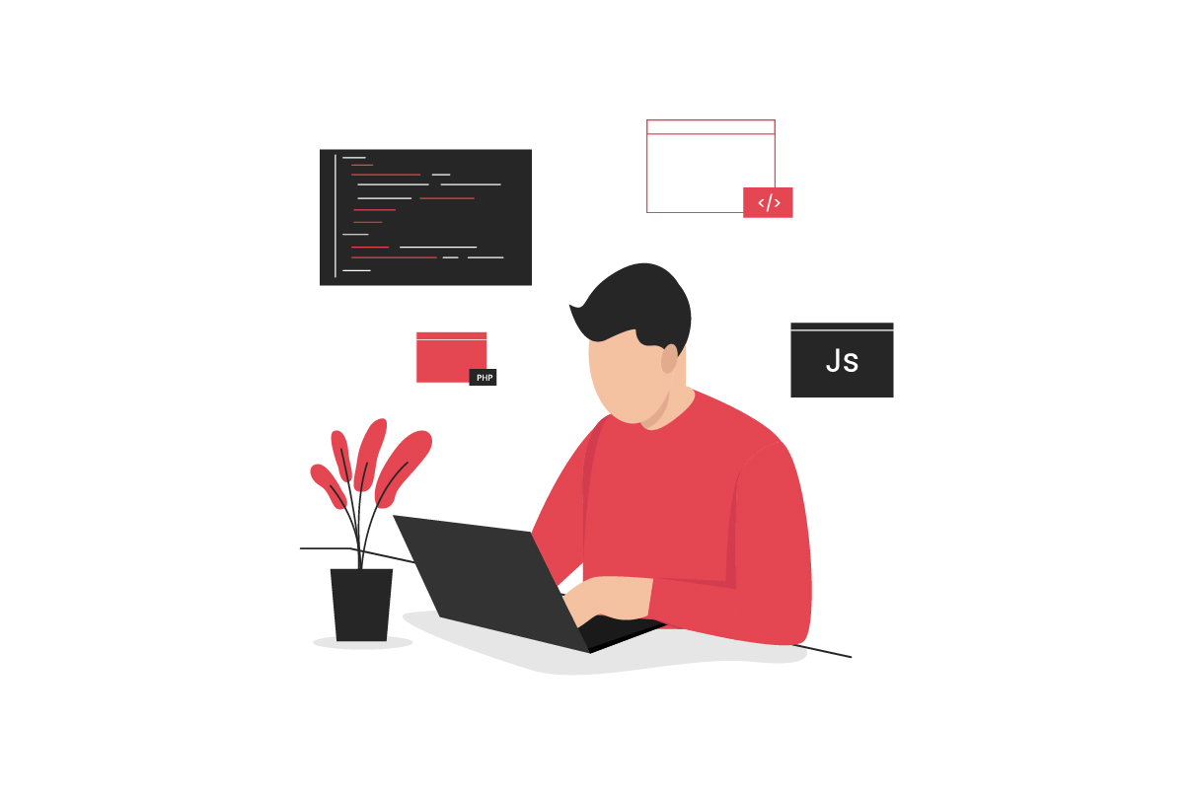
Introducción
Propósito: Espacio de desarrollo profesional para programadores junior y estudiantes.
Dinámica: Tareas acotadas y autocontenidas (componentes UI, corrección de bugs, automatización) sin proyectos complejos a gran escala

Slide 4

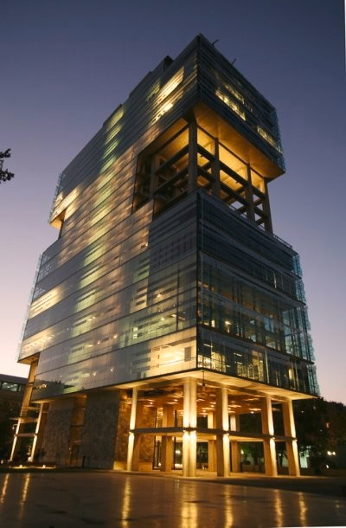
Contexto
Mercado Laboral
Trascender una asignatura
Oportunidad en la comunidad Duoc

Slide 5

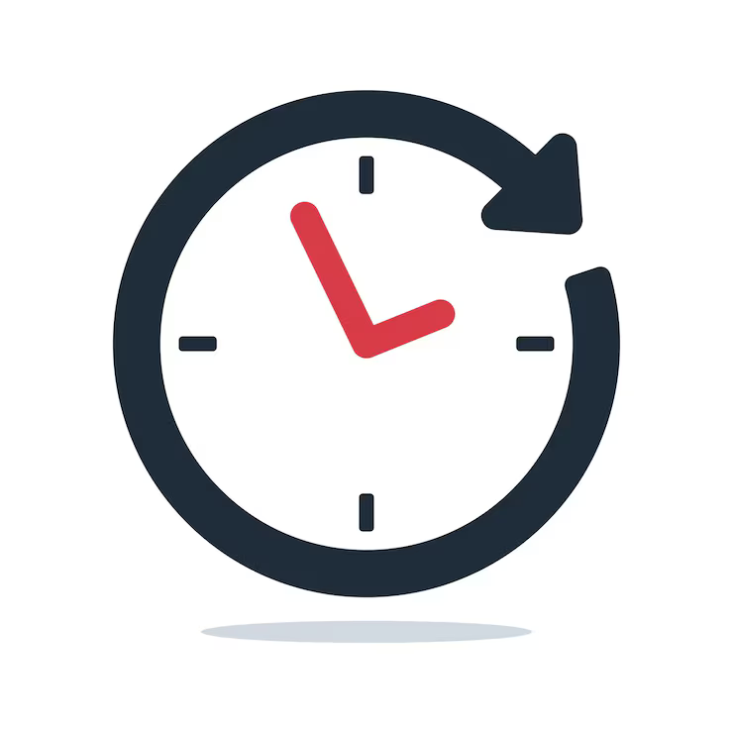


Problemática
Uso forzado de herramientas
Falta de flexibilidad
Necesidad desatendida
Falta de práctica

Slide 6
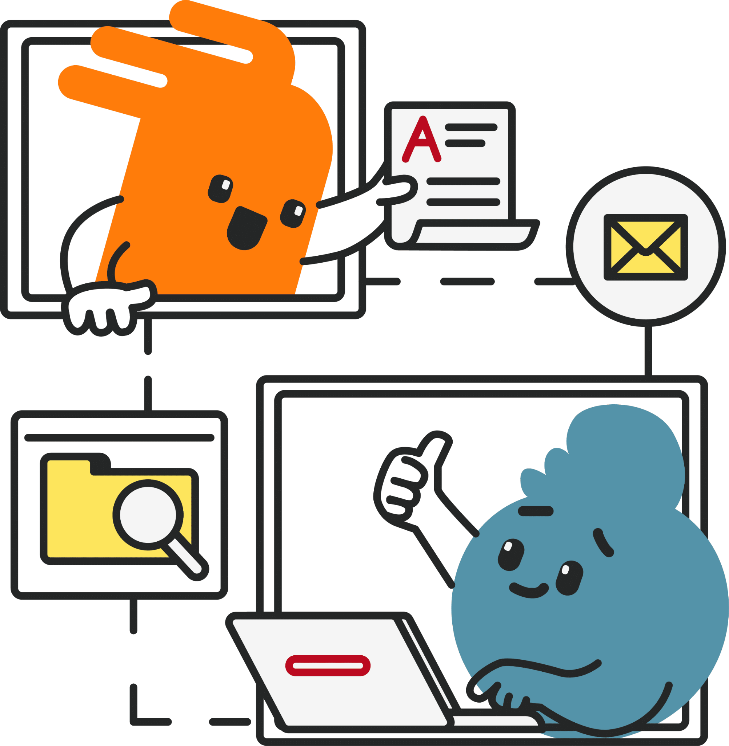
Solución
Nuestra propuesta? Una plataforma web que permite a cualquier miembro verificado de la comunidad, publicar sus necesidades técnicas en un sitio web centralizado
Descripción detallada
Niveles y tiempos definidos
Flujo dinámico y flexible
Beneficio mutuo

Slide 7
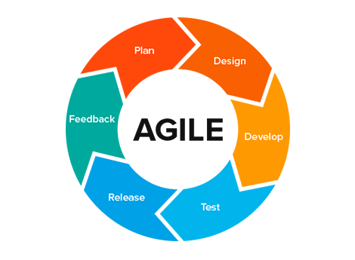
Metodología - Ágil
Para asegurar el control y la calidad del desarrollo a lo largo de las 18 semanas, la ejecución se estructurará bajo un marco de trabajo ágil adaptado al estándar de la industria, dividiendo el ciclo de vida en sprints quincenales de dos semanas, sin embargo estos podrán ser extendidos de forma adaptativa según la complejidad técnica

Slide 8
Roles
El equipo de trabajo está compuesto por dos integrantes, quienes compartirán responsabilidades transversales relacionadas con el desarrollo, pruebas, documentación y seguimiento del proyecto. No obstante, cada integrante mantendrá un foco principal.
Martín Salas (Product Owner & Lead Frontend): Liderazgo de la visión de producto, priorización de requerimientos, desarrollo de interfaz en Next.js, UX e interfaz del tutorial de Git/GitHub.
Martín Pero (Lead Backend & DevOps): Arquitectura del servidor, base de datos con PostgreSQL y Prisma ORM, seguridad con Auth.js, integración de Webhooks y despliegue.
Responsabilidades compartidas: Gestión de Scrum Master, aseguramiento de calidad (QA) cruzado y desarrollo colaborativo en un flujo coordinado mediante Git y GitHub.

Slide 9
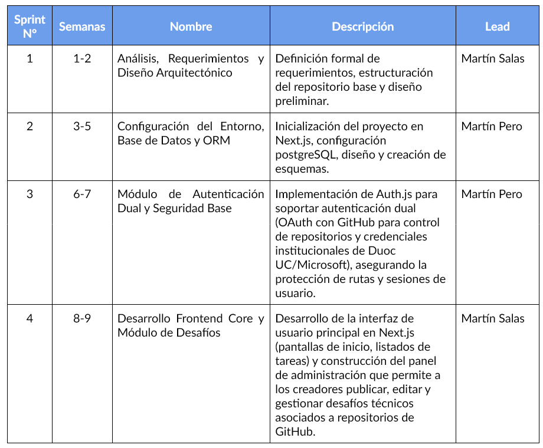
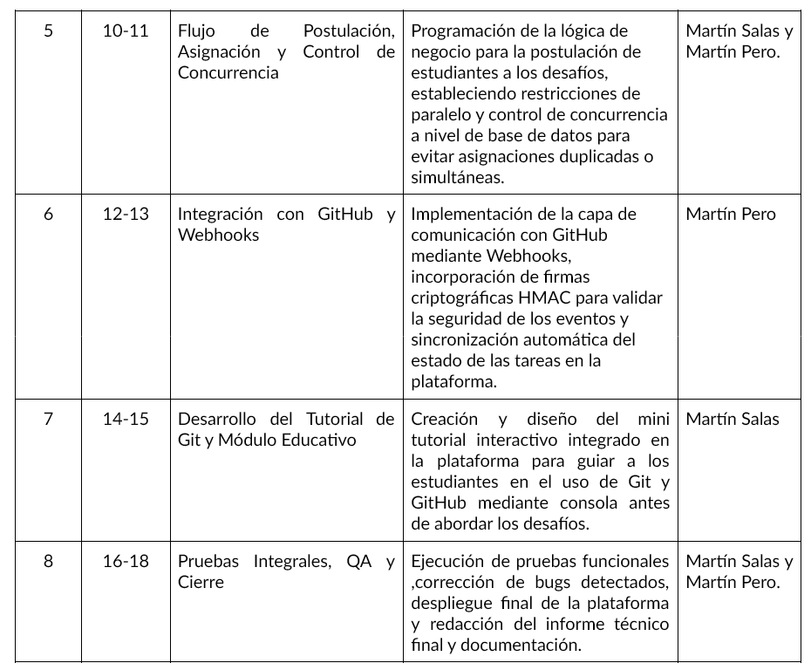
Plan

Slide 10
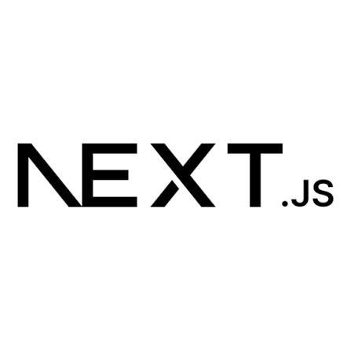






Arquitectura
Frontend
Lógica y Validación
Persistencia
Seguridad e Identidad

Slide 11
Competencias
Desarrollo Full-Stack: Dominio integral de interfaces, lógica de servidor, APIs y bases de datos relacionales.
Control de versiones avanzado: Uso profesional de Git y GitHub para flujos de trabajo colaborativos reales.
Gestión ágil: Aplicación práctica de metodologías ágiles mediante entregas incrementales y adaptación de sprints.
Arquitectura y seguridad: Implementación de un diseño de software modular, limpio y seguro.

Slide 12
Riesgos
Fraude académico: Mitigado con autenticación dual obligatoria (GitHub + cuenta institucional Duoc/Microsoft) para eliminar el anonimato.
Abandono de tareas: Controlado mediante timeouts automáticos por inactividad y colas de alumnos en reserva.
Sobrecarga de trabajo: Restricción de postulaciones simultáneas en paralelo según el nivel de avance del usuario.
Brecha técnica inicial: Abordada mediante una sección de mini tutoriales interactivos de Git y GitHub integrados.

Slide 13
Seguridad
Autenticación dual: Github + cuenta institucional Duoc UC.
Control de acceso por roles
Protección de Webshock: validación mediante HMAC.
Validación de Datos: uso de Zod para evitar información inválida o maliciosa.
Protección de Credenciales: uso de variables de entorno para datos sensibles.
Auditoría: registro de actividades y eventos importantes.
Con esto buscamos la identidad de los usuarios, la información de las tareas y las comunicación con GitHub.

Slide 14
Modelo de negocio
Bug Hunter se concibe inicialmente como una plataforma web de carácter comunitario y sin fines de lucro, diseñada para ofrecer un espacio gratuito y seguro de colaboración.
Si bien en esta etapa de desarrollo el proyecto no contempla ningún tipo de beneficio monetario ni transacciones financieras, esto no excluye la posibilidad de incorporar modelos de negocio orientados al lucro en etapas futuras.
Cómo?
Venta de licencias o servicio institucional para otras casas de estudio.
Tareas externas financiadas por la industria para usuarios con buen rendimiento, generando ingresos por comisión de intermediación.

Slide 15
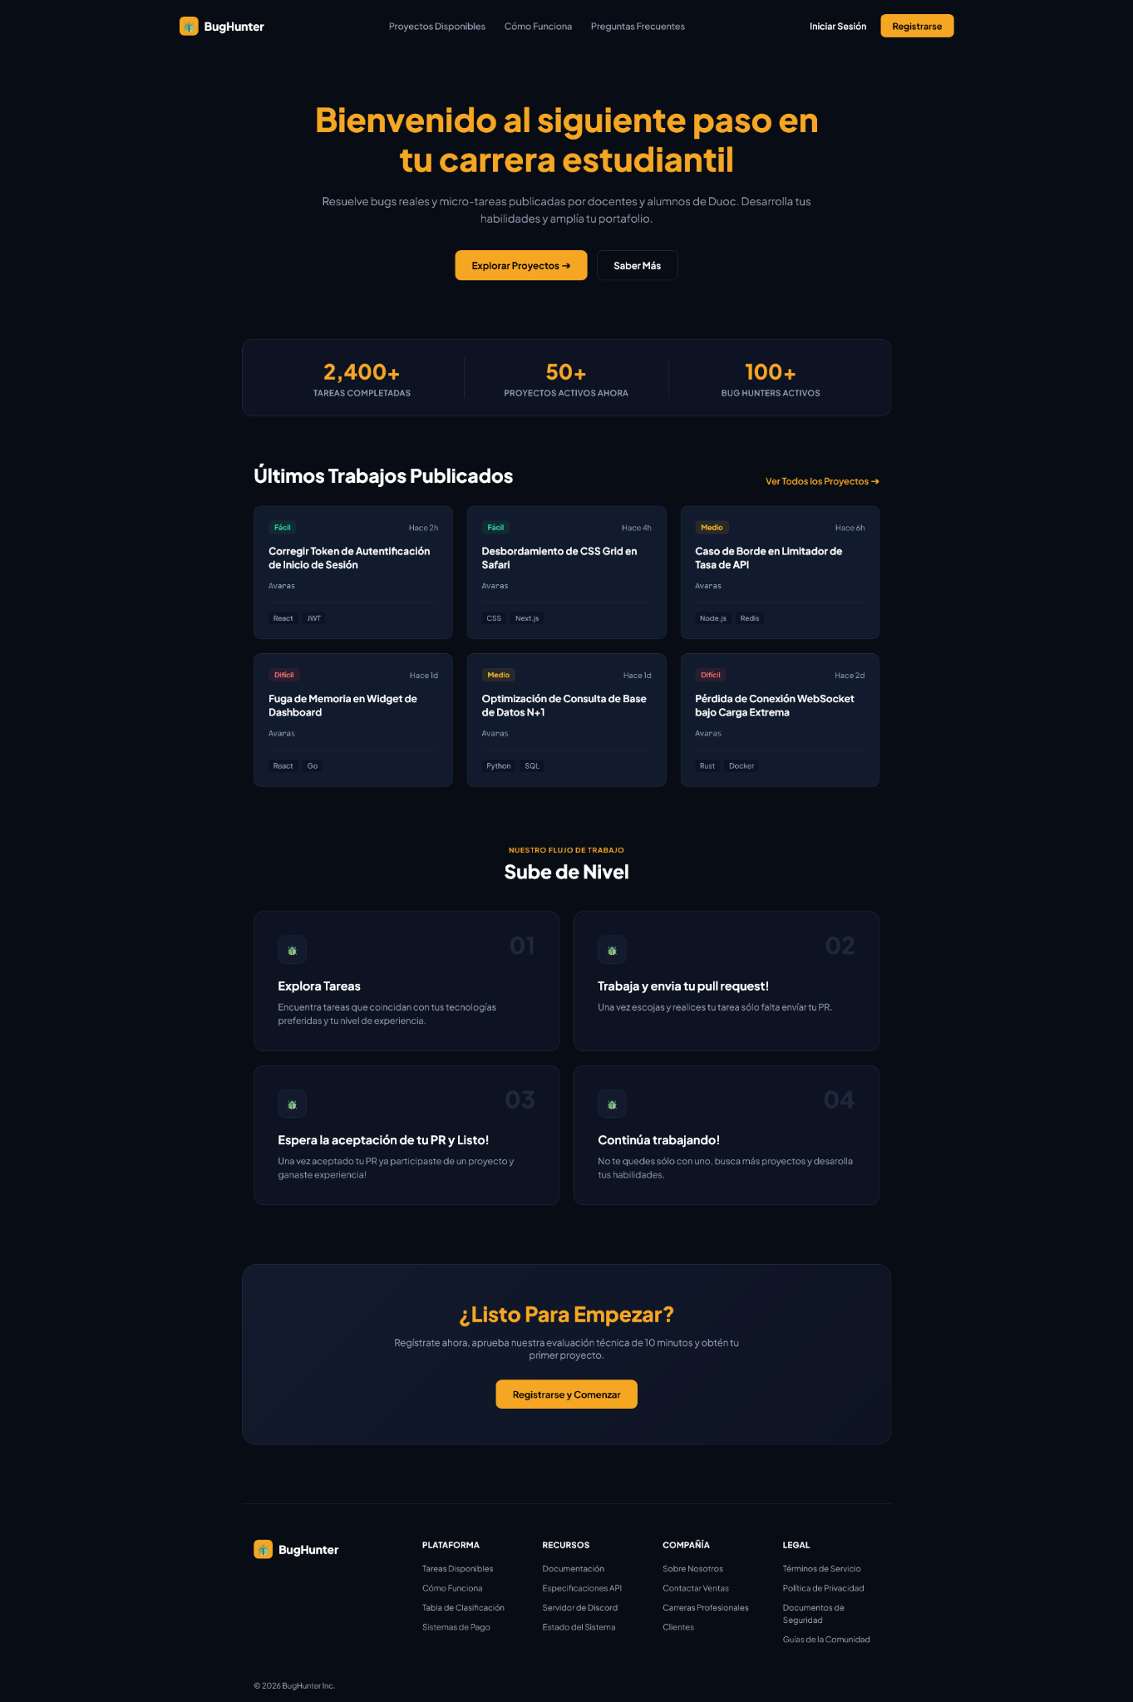
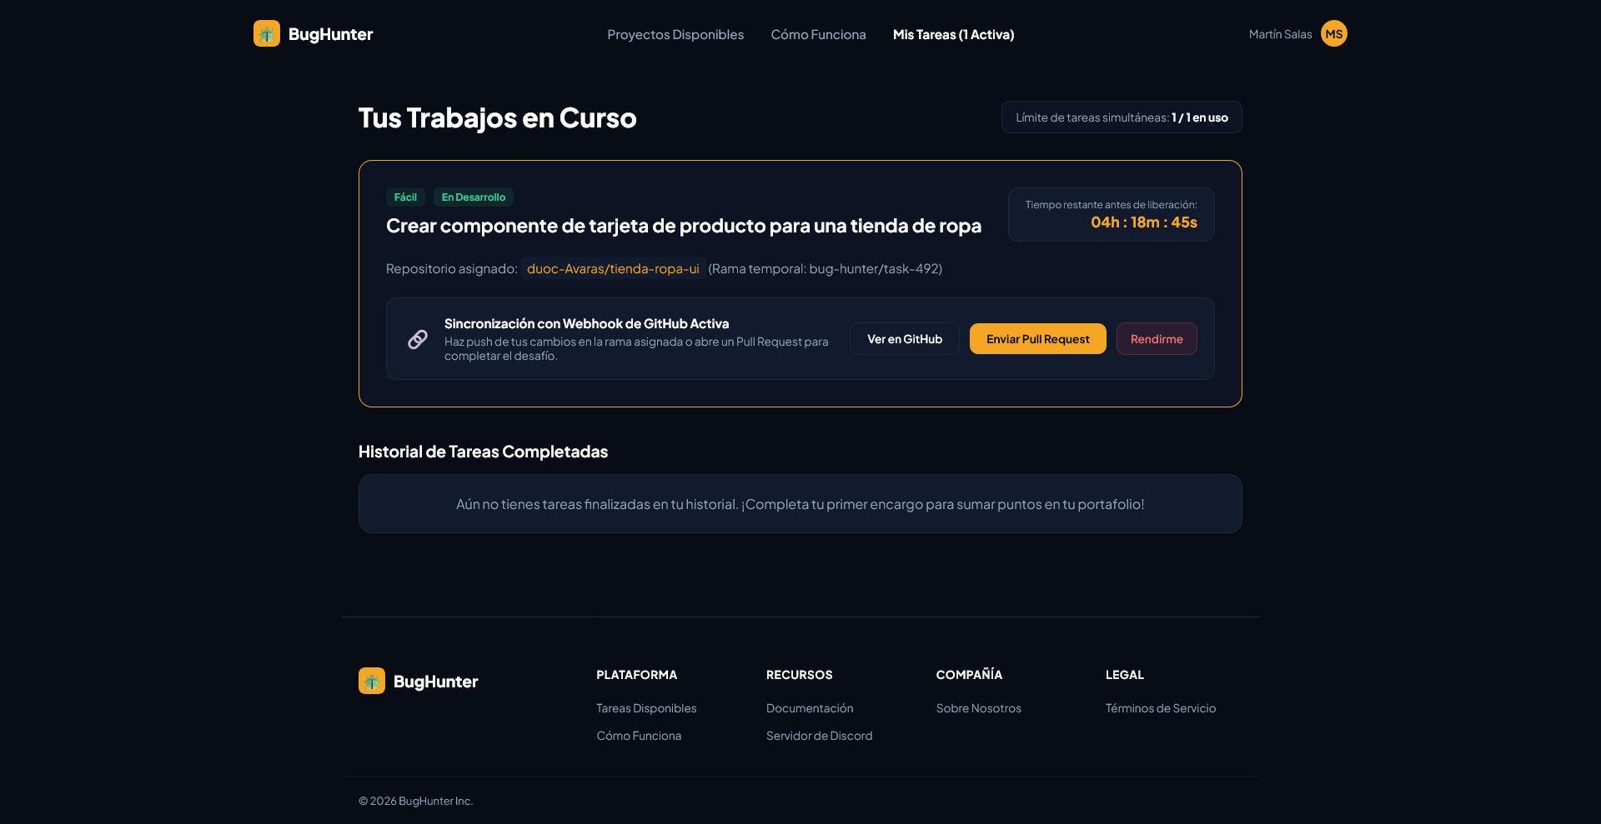
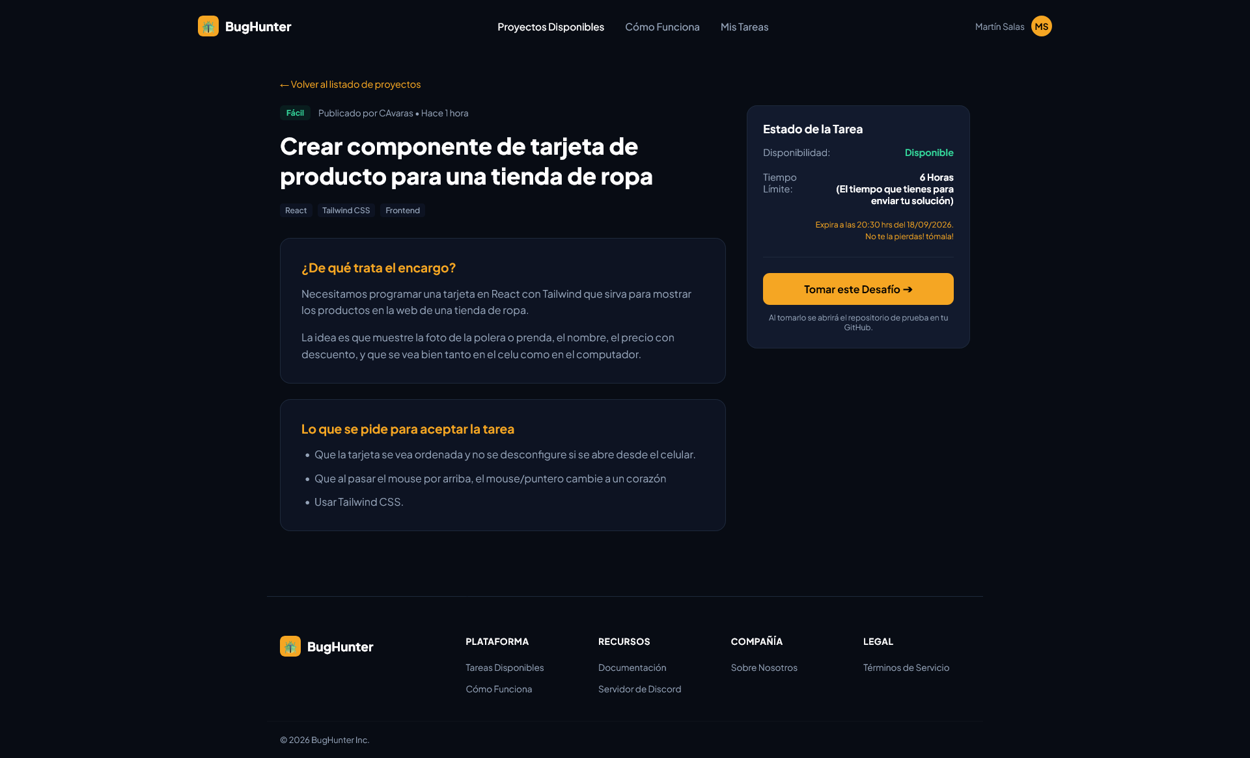
Mockups

Slide 16
Conclusión
En conclusión, Bug Hunter resuelve el problema de la falta de experiencia práctica continua para estudiantes de programación sin amarrarlos a horarios rígidos o equipos pesados. El proyecto demuestra que es totalmente viable construir una plataforma robusta en tres meses gracias a una arquitectura limpia con Next.js, PostgreSQL y Prisma. Además, integra seguridad de nivel profesional con autenticación dual y Webhooks automatizados de GitHub, cerrando con una distribución equitativa de tareas entre el equipo que entrega un producto listo para el ecosistema de la comunidad.

